Slide 1
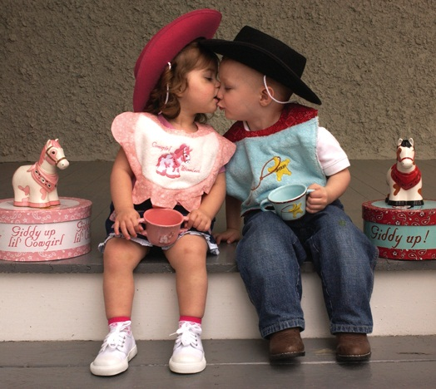
Профилактика преступлений против половой неприкосновенности несовершеннолетних.

Slide 2
Половая неприкосновенность - составная часть личной неприкосновенности, охраняющая человека от любых противоправных посягательств. Она охраняется уголовным законодательством

Slide 3
Насилие в отношении детей во всем мире превратилось в серьезную проблему: миллионы детей становятся жертвами физического и сексуального насилия и зачастую страдают от неисправимых последствий этого зла.

Slide 4
К сожалению, и наша страна в этом отношении не отстает от других стран. Наше государство присоединилось ко множеству международных договоров и конвенций, касающихся защиты прав детей, принят целый ряд национальных правовых актов.

Slide 5
Тайны биологических основ пола.
Сколько существует человечество, столько спорят и размышляют о его происхождении, строят прогнозы о долговечности его на Земле.
Тайна мироздания. Преемственность поколений. Таинства пола. Тайны биологических основ жизни. А почему тайна? Почему? Наверно, потому что о тесных связях человека с природой не всегда принято говорить вслух. Может быть, поэтому темы для разговоров с подростками и детьми делятся на удобные и неудобные. У родителей с трудом находятся термины и понятия, позволяющие свободно обсуждать проблемы, связанные вопросами пола.

Slide 6
А в подростковом возрасте и юношеском проблемы здоровья, пола, приобретают особое значение, дети растут быстро, на помощь приходят дворовые “просветители”. И наслушавшись небылиц, созревающий подросток не получивший соответствующей позитивной подготовки в половом воспитании приводит к неадекватному восприятию, переживаниям, что он не такой как все, извращенным понятиям, стрессу. С такими последствиями мы можем потерять для общества здорового в будущем индивида, как в моральном так психологически-биологическом смысле. Так может быть, не доводить дело до таких непредсказуемых последствий? Предупредить ошибки легче, чем их исправлять.

Slide 7
5 нельзя
Избежать насилия можно, но для этого запомнить
"Правило пяти "нельзя":
- Нельзя разговаривать с незнакомцами на улице и впускать их в дом.
- Нельзя заходить с ними вместе в подъезд и лифт.
- Нельзя садиться в чужую машину.
- Нельзя принимать от незнакомых людей подарки и соглашаться на их предложение пойти к ним домой или еще куда-либо.
- Нельзя задерживаться на улице одному, особенно с наступлением темноты.

Slide 8
Нужно всегда отвечать "Нет!":
- Если ему предлагают зайти в гости или подвезти до дома, пусть даже это соседи.
- Если за ним в школу или детский сад пришел посторонний, а родители не предупреждали его об этом заранее.
- Если в отсутствие родителей пришел незнакомый (малознакомый) человек и просит впустить его в квартиру.
- Если незнакомец угощает чем-нибудь с целью познакомиться и провести с тобой время.

